Slide 1

댕기온
반려견 산책 라이프 플랫폼
날씨·지면·대기질과 우리 아이 견종 데이터로, 오늘의 산책을 진단합니다
first-team-project-two.vercel.app
팀 프로젝트 최종 발표 · 2026. 07. 05 · 임재영 · 오연수 · 윤소윤 · 정선혜

Slide 2
INDEX
목차
01
02
03
04
프로젝트 개요
팀 · 기술 스택
DB 설계 · 일정
AI 산책지수
무엇을·왜 만들었나
역할과 아키텍처
ERD 26테이블 · 6주
핵심 차별화 기능
05
06
07
08
주요 기능
시연
운영 · 보안
회고 · Q&A
기록·통계·커뮤니티
실제 서비스 데모
배포·트러블슈팅
개발 후기와 다음

Slide 3
TEAM
팀 소개 — 각자 잘하는 자리에서
★
🧭
⚙️
🗄️
🎨
임재영
오연수
윤소윤
정선혜
AI · PM
Backend
Backend
FE · 디자인
룰베이스 엔진
견종 데이터
일정 · 리뷰 총괄
날씨 · 대기질 API
산책점수 서버
통계 · 알림
산책 유틸
날씨 집계
커뮤니티 · 정렬
전 화면 UI
디자인 시스템
반려견 · 커뮤니티

Slide 4
OVERVIEW
“오늘, 산책해도 될까?” — 매일 반복되는 고민
🔥
😷
🐕
한여름 지면 화상
미세먼지·자외선
견종마다 다른 답
기온 30℃면 아스팔트는 50℃+.
발바닥 화상은 눈에 안 보이는 위험
날씨 앱은 사람 기준.
지면 가까운 반려견 기준 정보는 없음
시추와 허스키의 ‘괜찮은 날’은 다름 —
단두종·이중모 등 체질 변수
댕기온의 답 실시간 날씨 6요소 × 견종 388종 데이터로, 오늘 우리 아이의 산책지수를 0~100점과 근거로 진단한다

Slide 5
TECH STACK
기술 스택 — 각 영역에 맞는 도구
Frontend
Backend
AI
DB · Infra
React 19
Vite
Tailwind CSS
React Router
Axios
Spring Boot 4
Java 21
Spring Security
JWT + RT 쿠키
JPA / Hibernate
FastAPI (Python)
룰베이스 엔진
pandas · EDA
견종 388종 시드
MySQL 8 (Aiven)
Vercel · Railway
GitHub Actions CI
외부 API 4종
외부 API — 기상청 단기예보 · 생활기상지수 · 에어코리아(미세먼지) · 카카오맵

Slide 6
ARCHITECTURE
3-서비스 분리 아키텍처
Frontend
Backend
AI 서비스
React 19 + Vite
Tailwind CSS
배포: Vercel
/api 프록시
Spring Boot 4 · Java 21
JWT + RT 쿠키
배포: Railway
REST
FastAPI (Python)
룰베이스 산책지수 엔진
배포: Railway
외부 API
MySQL (Aiven)
왜 분리했나 BE는 HTTP 호출만, AI는 Python으로 끝까지 소유 → ML 확장 열림
기상청 · 에어코리아 · 카카오맵
26 테이블 · 견종 388종 시드

Slide 7
DATABASE
DB 설계 — ERD v1.8 · 26 테이블
👤 사용자·인증
🐕 반려견·견종
🌡️ 산책지수·날씨
users · email_verifications · refresh_tokens · badges · user_badges
dogs · dog_breeds(388) · achievements · user_achievements
weather_snapshots · walk_scores · walks · walk_routes · walk_locations · walk_route_reviews
💬 커뮤니티
🔔 알림·미션·통계
categories · posts · comments · post_likes · post_images
notifications · daily_missions · walk_missions · walking_companions · user_walk_stats · qna_history
드리프트(엔티티↔스키마 불일치)를 버전 로그로 추적 — v1.4 인증 · v1.6 좋아요 PK · v1.8 소셜/이메일 인증

Slide 8
TIMELINE
6주 로드맵 — 기획부터 배포까지
Week 1
Week 2
Week 3
Week 4
Week 5
Week 6
5/19–25
5/26–6/1
6/2–8
6/9–15
6/16–22
6/23–7/5
환경 세팅 · 설계
인증 · 반려견 프로필
AI 산책 위험도 ★
산책 기록 · 커뮤니티
통계 · 알림 · 디자인
QA · 배포 · 발표
전 주차 목표 달성 — 인증(Week 2)은 선행 완료, 발표(Week 6)까지 로드맵대로 완주

Slide 9
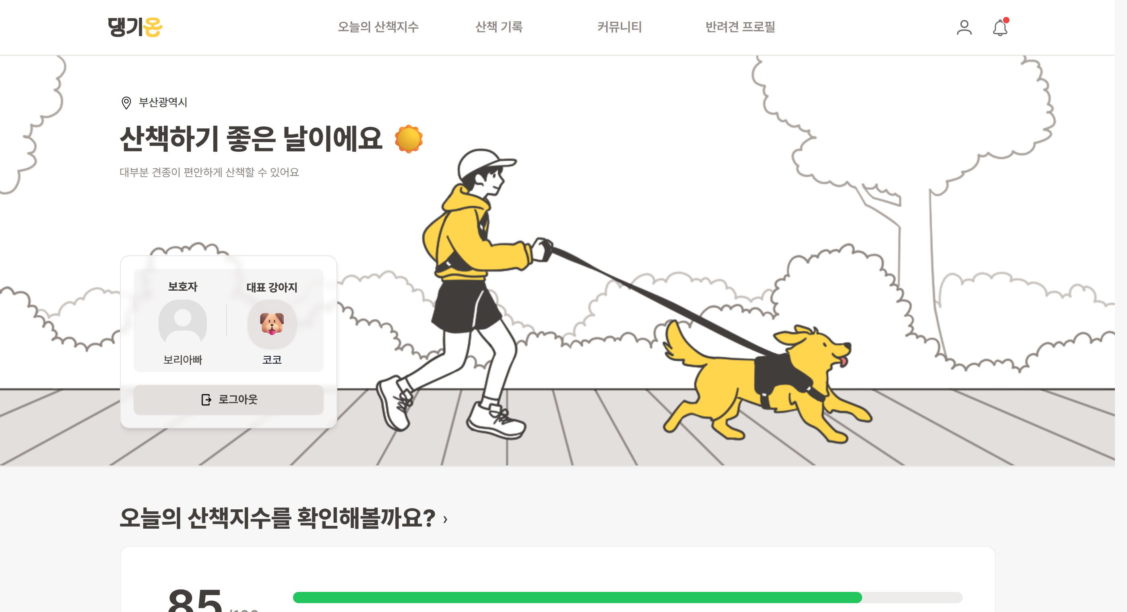


KEY FEATURE ①
AI 산책지수 — 점수·등급·근거를 한 화면에
🖼️ 등급에 따라 홈 배너가 바뀝니다
안전
“산책하기 좋은 날이에요”
주의
“짧은 산책을 추천드려요”
위험
🎯 0~100 점수 + 등급 (안전·주의·위험)
🌡️ 날씨 6요소 실측 — 지면온도·미세먼지·자외선
“산책을 되도록 피해주세요”
💡 점수에 맞춘 오늘의 산책 TIP

Slide 10
KEY DECISION
“AI = ML”이 아니다 — 룰베이스를 ‘선택’한 이유
블랙박스 ML이었다면
산책지수 엔진 입력
“위험”이라는데 이유를 설명 못 함
학습 데이터 0건 — 콜드스타트
안전 도메인에서 오판 책임 불가
지면온도 · 체감온도 · 미세먼지
자외선 · 습도 · 바람
× 견종 체질 (단두종 · 이중모 · 내열/내한성)
점수 0~100 + 등급(안전·주의·위험) + 근거 TOP3
룰베이스를 선택한 이유
설명가능성 — “지면 45℃라서 주의”라고 말함
수의학 문헌 기반 임계값 = 첫날부터 신뢰
치명 요인 등급 override (점수≠등급)
확장 로드맵 — 룰은 시작점
룰베이스
v1.5 (지금)
데이터 검증
실측 튜닝
견종 군집화
(비지도 ML)
피드백
가중치 학습
→
→
→

Slide 11
DATA STORY
데이터가 설계를 뒤집었다 — 견종 DB 388종
EDA가 계획을 바꿈
🔍
388
당초 “두 CSV 교집합 145종” 계획 → 분석 결과 내열/내한성은 392종 쪽에만 존재. 교집합이면 247종 체질 손실 → 392종을 뼈대로 전략 수정
축 분리 원칙
📐
정제된 견종
(믹스 포함)
코트타입(보온성) ≠ 내열성 ≠ 내한성을 독립 축으로 — 허스키(이중모·추위강함·더위약함) 엣지케이스를 일관 기준으로 처리
전 견종 내열·내한성
단두종 · 코트타입 보유
믹스견 명명 = 검색성
🔎
“말티즈 × 푸들” 표기로 부모 견종명 검색 가능. 서술형 잡종은 과감히 제외해 388종으로 정제

Slide 12
ENGINEERING
하드임계 ‘절벽’ 완화 — 룰 v1.5
🚨 배포 후 발견
감점 곡선 — Before / After
지면온도 ‘잠정값’이 실제보다 2~4℃ 높게 오는 시간대 존재. 하드임계(40℃)는 감점이 한 번에 점프해, 노이즈 하나에 점수가 ±20점 출렁
Before 임계 40℃에서 절벽
-20점 점프
🔧 최소 수술
After 37~43℃ 구간 선형
핵심 3축(지면·체감·미세먼지)만 선형 연속화
앵커·존 감점은 보존 — 전면 재설계 아님
회귀 테스트 36/36 통과 후 배포
노이즈 ±2℃ → 점수 변화 완만
모델 문제가 아니라 ‘데이터 품질 → 룰 강건성’ 관점의 진단

Slide 13
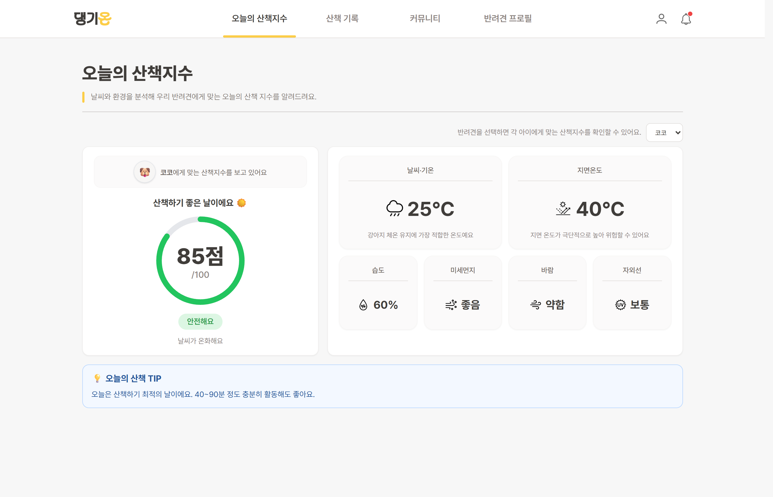
KEY FEATURE ②
산책지수 상세 — 반려견별 맞춤 진단
🐶
반려견 드롭다운
아이별로 점수를 즉시 전환
🎯
원형 게이지 + 등급
색으로 안전·주의·위험 인지
🌡️
요소별 위험 설명
“지면 40℃, 발바닥 화상 위험”
💡
오늘의 산책 TIP
함께 산책 기록·리포트로 연결

Slide 14
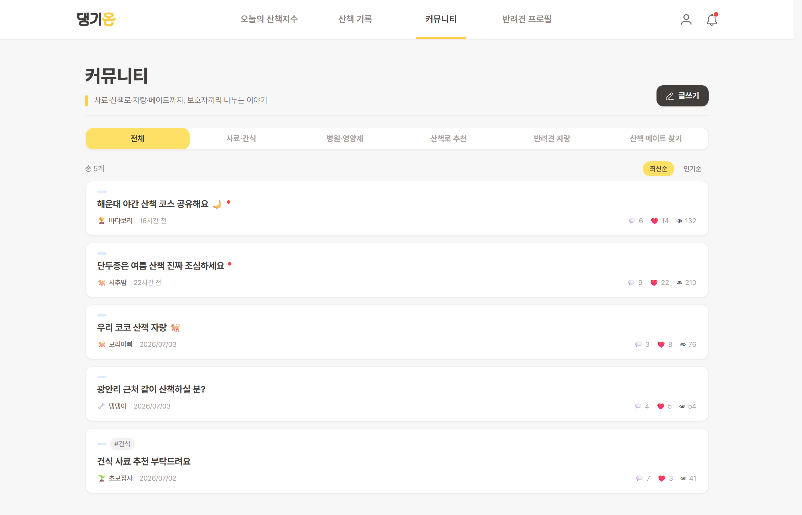
KEY FEATURE ③
커뮤니티 · 알림 — 보호자끼리 나누는 이야기
🗂️
카테고리 5종 + 정렬
사료·병원·산책로·자랑·메이트 / 최신·인기
💬
댓글 · 좋아요
게시글 CRUD · 이미지 · 대댓글
🔔
알림 집계
“OO님 외 N명”으로 좋아요 묶음
🏅
보호자 연차 뱃지
작성자 옆 새싹~베테랑 표시

Slide 15
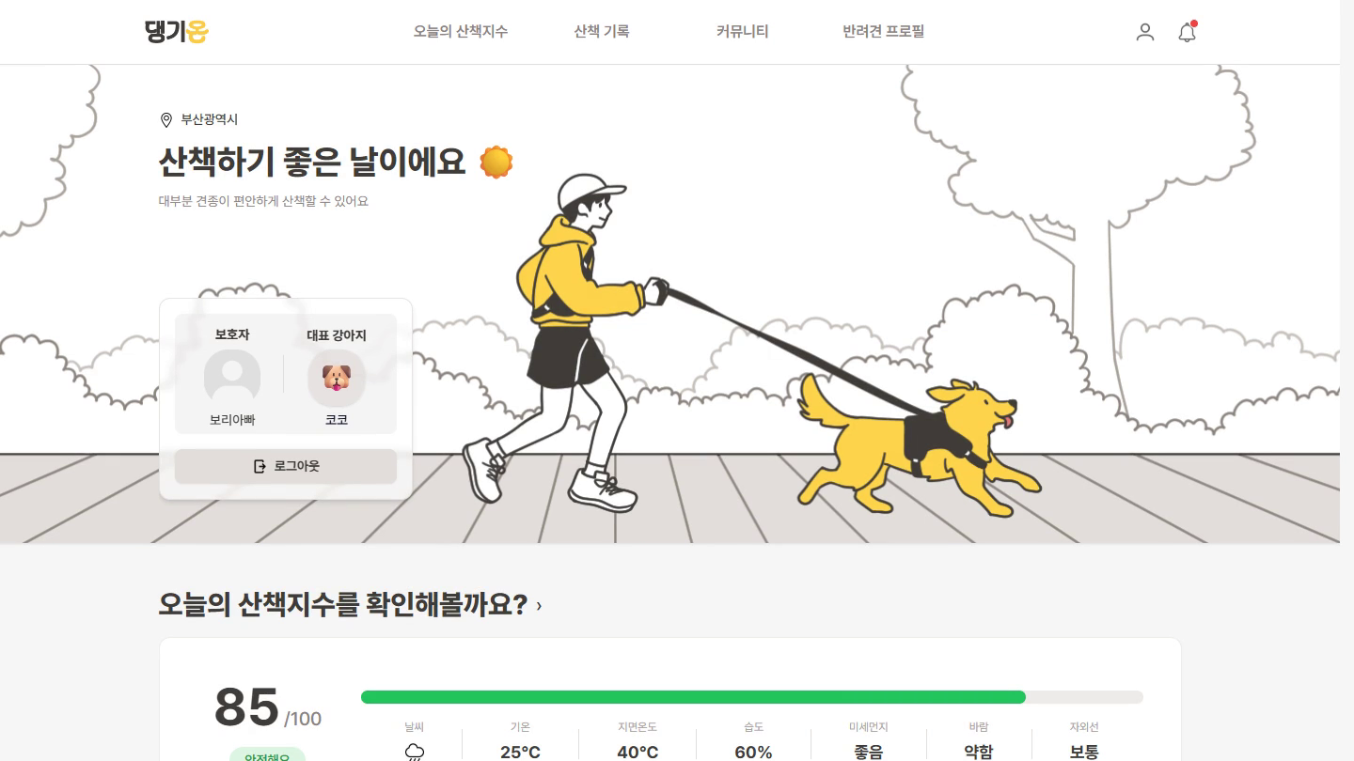
DEMO 실제 서비스 시연
로그인 → 홈 산책지수(등급별 배너) → 상세 진단 → 산책 기록 → 리포트 → 커뮤니티·알림

Slide 16
PRODUCTION
무료 인프라와 싸운 기록 — 전부 실측으로
💾
512MB OOM — 로그 없이 죽음
⏱️
콜드스타트 배포 실패
JVM이 컨테이너 한계를 모름 → MaxRAMPercentage=50 · SerialGC 플래그로 해결
0.1 CPU 부팅 125초 > 포트스캔 90초 → lazy-init으로 포트부터 개방 (스케줄러만 예외)
컨테이너 메모리 모델
부팅 최적화
🌏
미국 리전에서 기상청 API 차단
📧
운영에서만 메일 타임아웃
us-west IP는 data.go.kr 접근 불가 → 500. 싱가포르 리전으로 이전해 해결
코드가 아니라 호스팅사의 SMTP 전면 차단 정책이 원인 → Brevo HTTPS API(443)로 우회
네트워크 진단
플랫폼 정책 진단
+ Render → Railway 이전을 반나절에 (구 서버 유지 = env 하나로 롤백 가능한 무중단 이전 설계)

Slide 17
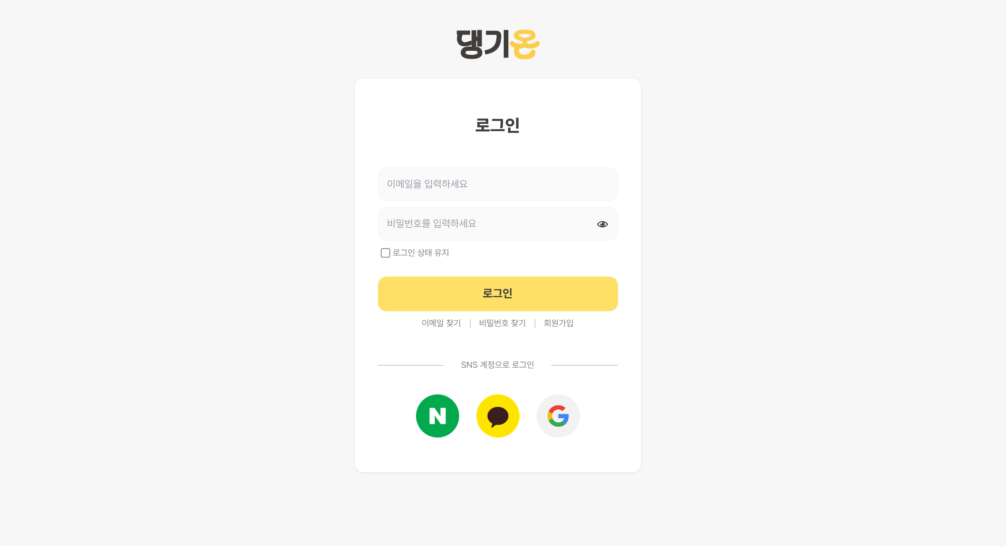
SECURITY
로그인 3종 + 이메일 인증 — 편의만큼 방어도
방어 설계
소셜 3종(카카오·구글·네이버) — provider 공통 구조로 2종 확장을 이틀에
검증된 이메일만 계정 자동연동 — 계정탈취 벡터 차단
인증코드: 쿨다운 60초·10분 유효·5회 실패 폐기 (브루트포스·메일폭탄 방어)
JWT AT + HttpOnly RT 쿠키, /api 프록시로 1st-party화
OAuth state 대조 CSRF 차단 · 시크릿 전부 환경변수

Slide 18
DEPLOY
배포 · 인프라 — develop 머지 = 전 서비스 자동배포
▲
Frontend · Vercel
🚂
Backend · AI · Railway
React 빌드 + /api·/uploads rewrite 프록시로 쿠키 1st-party화
GitHub 연동 자동배포 (watch paths) · 싱가포르 리전
🗄️
DB · Aiven MySQL
🔁
CI · GitHub Actions
26 테이블 · 견종 388 시드 · 라이브 데모 데이터
PR마다 빌드 검사 + 브랜치 보호 — develop 오염 자동 차단
운영 URL — FE: first-team-project-two.vercel.app · API·AI: *.up.railway.app

Slide 19
TEAMWORK
4명 · 6주 — 프로세스가 품질을 지켰다
195+
6주
26
PR 전량 리뷰 후 머지
기획→배포 완주
DB 테이블
🛡️
CI가 실제로 막았다 — 빌드 깨진 PR이 develop을 오염시키기 전 자동 차단
👀
머지 전 검증 문화 — “되는 것처럼 보임”을 믿지 않기 — 명세 위반·런타임 회귀를 반복 적발
📝
기록이 자산 — 결정·회의록·일일회고를 노션 DB로 구조화 → 의사결정 추적

Slide 20
RETROSPECTIVE
개발 후기
🌱 진행하며
🎯 마치며
‘AI=ML’ 통념 대신 문제에 맞는 기술을 논증하며 선택했다
배포 후에야 보이는 데이터 품질 문제를 실측으로 진단했다
‘로컬은 되는데 운영만’ 계열 문제를 플랫폼 관점까지 파고들었다
룰베이스 위에 ML을 단계적으로 얹는 확장 구조를 설계했다
리뷰·CI·기록 문화가 4명의 속도를 실제로 지켰다
기획→배포까지 6주 완주 — 다음은 개인화 학습과 모바일

Slide 21
NEXT
지금은 안 하지만, 길이 보인다 — Phase 2
🧬
🤖
🔁
📍
1. 믹스 빌더
2. 견종 군집화
3. 피드백 학습
4. 모바일 GPS
→
→
→
부모 견종 2개를 고르면 체질을 자동 합성 — 무한 조합 커버, 정확도 향상
비지도 ML로 체질 유사군 발견 — 룰 가중치를 군집 단위로 정교화
산책 후 체감 피드백으로 개인화 보정 — 수집 파이프 구축 완료
실시간 경로 트래킹 — 거리 계산 로직은 웹에 이미 준비됨
설계 원칙: 룰베이스 위에 데이터 검증 → ML을 ‘단계적으로’ 얹는다

Slide 22
댕기온
오늘도, 안심하고 산책하세요
체험해보기
first-team-project-two.vercel.app
Q & A
임재영 (AI·PM) · 오연수 (BE) · 윤소윤 (BE) · 정선혜 (FE·디자인) — 감사합니다 🐾

